Slide 1
Соціальна структура суспільства
Привілейовані
Князі,зем»яни
Шляхта,духовенство
Напівпривілейовані
Міщани
Податки платять, але вільно обирають рід занять
Непривілейовані
Селяни
(похожі і непохожі)
Податки платять
Панщину відробляють
Податки на платять, несуть службу власним коштом, ПРИЙМАЮТЬ УЧАСТЬ В УПРАВЛІННІ ДЕРЖАВОЮ
Напівпривілейовані
КОЗАКИ

Slide 2
В другій половині ХІV – ХV ст. основою суспільних відносин були стани.
Стани – великі соціально – правові групи людей, які відрізняються становищем у суспільстві, спадковими правами та обов'язками.

Slide 3
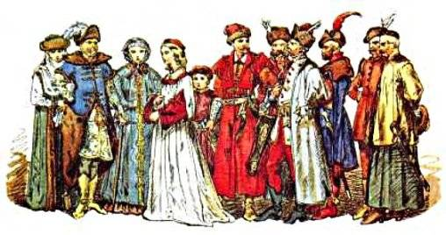
Шляхта – привілейований соціальний стан, аристократія у Польщі, Литві та Русі – Україні в ІV – ХІІІ ст.

Slide 4
Магнати – шляхтичі, які мали великі землеволодіння; велика шляхта.

Slide 5
Духовенство – церковні люди.
Поділялось на біле та чорне.

Slide 6
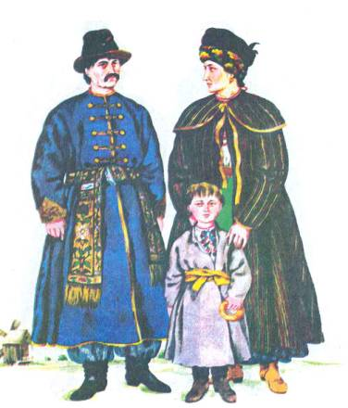
Міщани – мешканці міст.

Slide 7
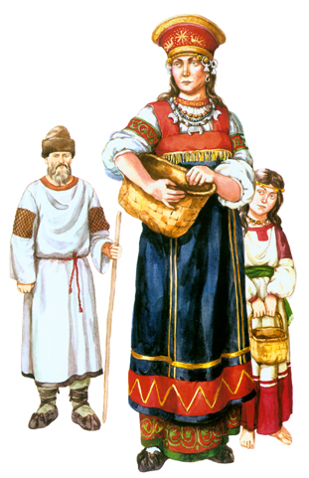
Селяни – мешканці селищ, найчисельніша верства українського населення.

Slide 8
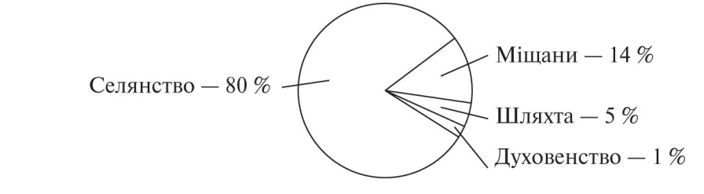
Соціальна структура українського суспільства

Slide 9
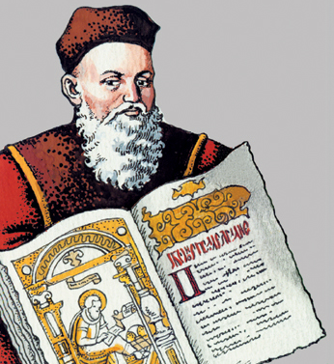
Діяльність князя Костянтина Острозького
захисник православ'я;
керував польсько-литовськими військами;
був намісником замків у Вінниці та Брацлаві;
обіймав високі державні посади.

Slide 10
Сільське господарство
Землеробство: трипільна система (жито, ячмінь, овес, пшениця, гречка).
Тваринництво: розведення волів, корів, свиней.
Промисли: рибальство, мисливство, бджільництво, солеваріння, видобування руди, виробництво дьогтю та смоли, виготовлення сукна і полотна, гончарного посуду.

Slide 11
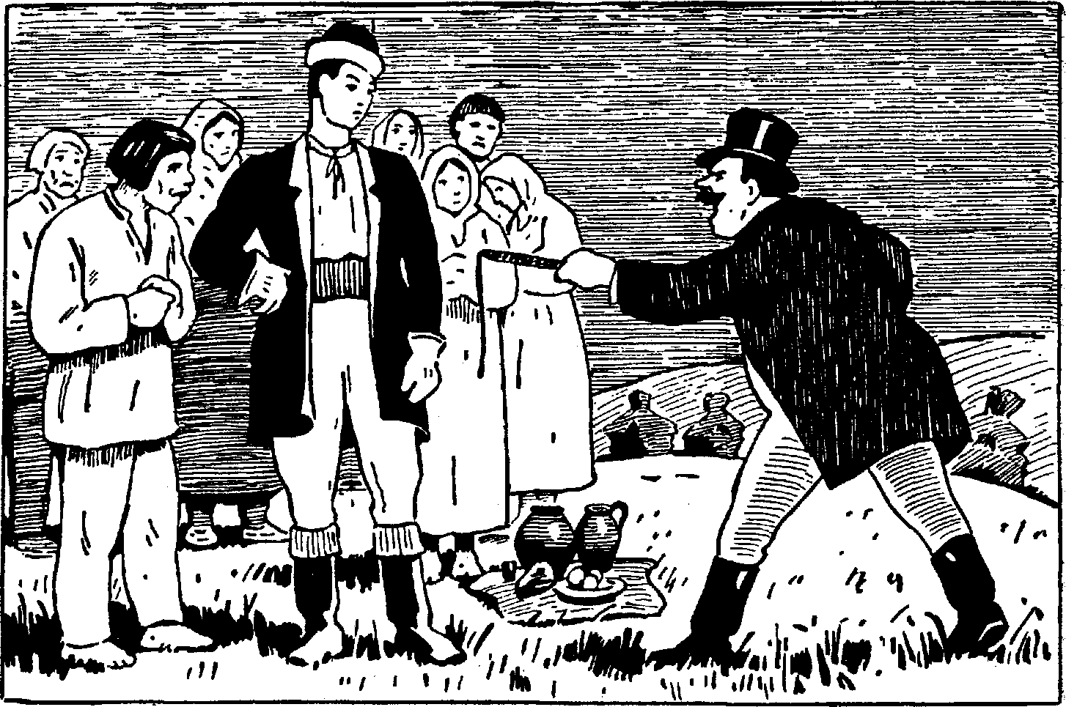
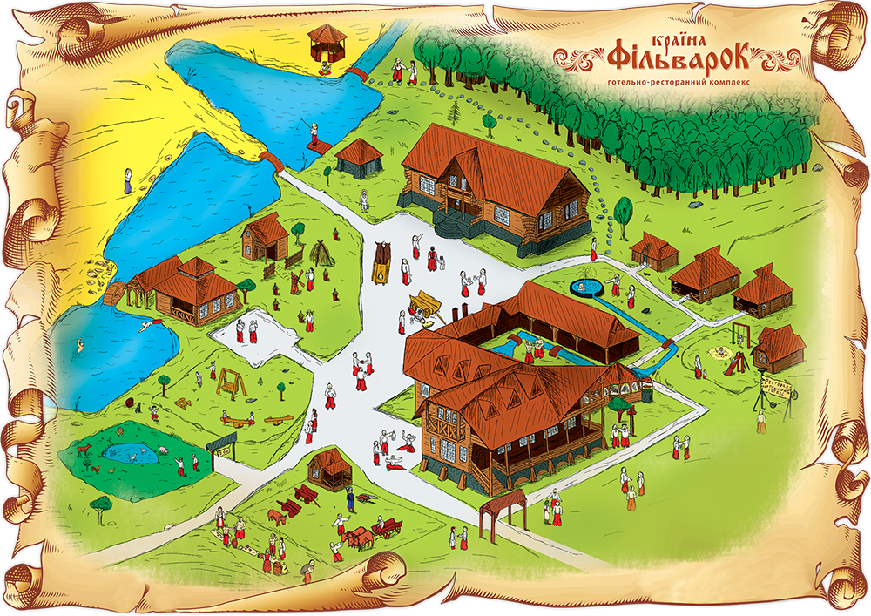
Панщина – обов'язкові селянські роботи на пана.
Фільварок – шляхетське багатогалузеве господарство, яке базувалося на праці селян і було орієнтовано на ринок.

Slide 12
Магдебурзьке право
Магдебурське право – це міське право на самоврядування, за яким міста частково звільнялися від підпорядкування центральній адміністрації, владі феодалів і створювали органи самоврядування.
Причини надання українським містам Магдебурзького права:
• повільний розвиток міст через постійні напади татар;
• держава, польські королі, литовські князі, церква були зацікавлені в розвитку міст: з міст у державну скарбницю надходили податки, міські фортеці захищали від зовнішніх ворогів;
• прагнення міського населення самостійно керувати життям свого міста .

Slide 13
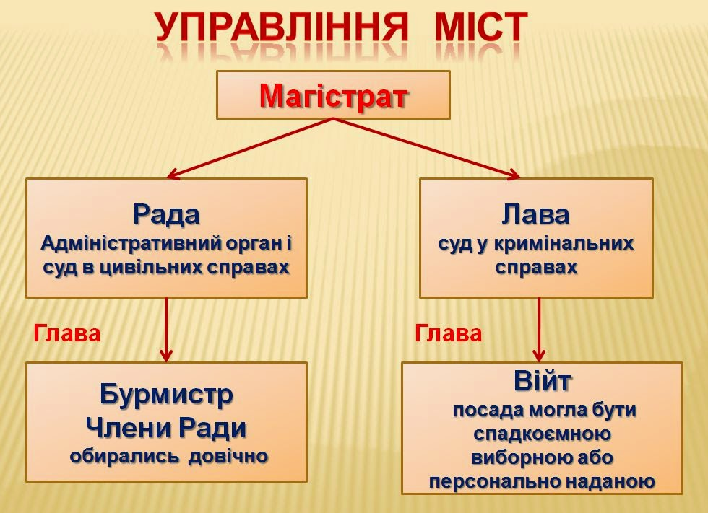

Slide 14
1339 р. м.Санок Галицько-Волинського князівства — перше місто України, якому було надано магдебурзьке право.
Згодом магдебурзьке право одержали й інші міста:
• Львів (1356 p.);
• Кременець (1374 p.);
• Луцьк (1432 p.);
• Житомир (1444 p.);
• Київ (1494 - 1497 рр.);
• Дубно (1498 p.);
• Ковель (1518 p.);
• Берестечко ( 1547 р.) та інші.

Slide 15
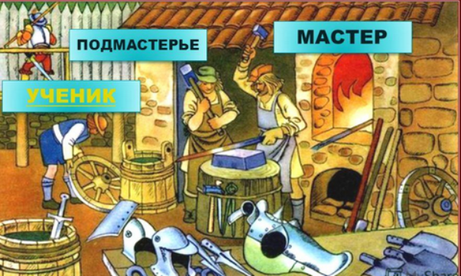
Цех – об'єднання вільних ремісників однієї чи кількох споріднених спеціальностей, яких очолював виборний цехмістер.
Майстер
Підмайстер
Учень

Slide 16
Культура
ОСВІТА. За традицією освіту здобували при церквах і монастирях. Церковнослужителі, яких називали граматиками або книжниками, навчали дітей
письма церковнослов’янською мовою, початків арифметики, молитов, співу. Попервах школи існували в найбільших містах, згодом їх кількість
зростала: у другій половині 16 ст. вони діяли у Львові, Перемишлі, Стрию, Кременці, Володимирі на Волині тощо.

Slide 17
Початкова освіта
Початкові школи в Україні були поширеним явищем, це підтверджує й те, що багато українців навчалося в європейських університетах. А щоб стати студентом, треба було мати основи знань.

Slide 18
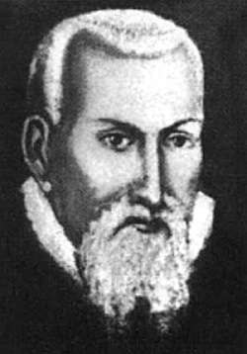
Юрій Дрогобич
(1450–1494)
Український учений, доктор філософії й
медицини, освітній діяч, ректор Болонського університету (Італія),професор Краківського
університету (Польща),один із ініціаторів друку перших книжок давньоруською мовою «Осьмогласник», «Часословець» та ін. У краківській друкарні Ш.Фіоля.

Slide 19
У другій половині 14 ст. з поширенням в Україні (насамперед на західних
землях) магдебурзького права в міській забудові почали з’являтися
ознаки регулярного планування. На основі чіткої геометричної сітки розташовували
основні елементи нових укріплених центрів поселень – ринкової
площі, кварталів, вулиць. Центральною частиною міст, з якої
починалося будівництво, була площа з ратушею посередині – площа Ринок.

Slide 20
Упродовж 14 – початку 16 ст. не втрачало значення будівництво оборонних
споруд. Стіни й башти старих замків надбудовували й потовщували.
Башти споруджували в найвразливіших місцях оборони, з’єднуючи їх
дерев’яними або мурованими стінами. Такі фортифікації називають баштовою системою укріплень. За умов постійної загрози несподіваних нападів
зі Степу рис оборонної архітектури набували навіть окремі церкви,
монастирі, синагоги тощо. При цьому укріплення на землях Подніпров’я
та Лівобережжя здебільшого будували з дерева, бо інших будівельних
матеріалів там не було. Дерев’яні захисні споруди мав, зокрема, й тогочасний
Київ.

Slide 21
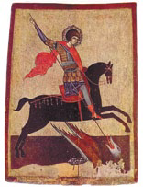
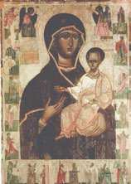
Українське малярство другої половини 14 – початку 16 ст. розвивалося на основі традицій русько-візантійського малярства часів Київської Русі та Галицько-Волинського князівства.
Упродовж 15 – початку 16 ст. активно розвивався провідний жанр
тогочасного малярства – іконопис. Великою популярністю користувався
образ Богородиці. Найкращим його зразком серед збережених є ікона
Богородиці із с. Красова та ікона Богородиці з Дмитрівської церкви
с. Підгородці. Популярними були ікони, де в образах святих втілено воїнівгероїв (наприклад, ікона Юрія Змієборця із Станилі поблизу м. Дрогобича (кінець 14 ст.) або реальні типи сучасників – селян, міщан, шляхтичів (ікона «Страшний суд»)).

